Slide 1
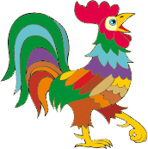

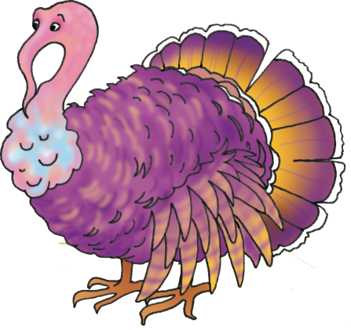
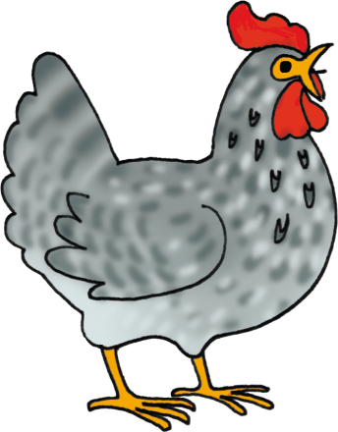
Ходить гордо по подвір’ю,
Розпустивши хвіст та пір’я,
Набундючившись, мов пан…
Це не півень, не фазан.
Галасливий в нього крик.
Здогадались? Це…
Відгадайте загадки.

Slide 2
Кукурі-кукуріку! —
Чути голос за ріку.
То вночі живий будильник
Відбива години…
Відгадайте загадки.

Slide 3
На ставочку я зустріла
Дивну птаху сіро-білу.
Шию птаха вигинала,
І шипіла, і кусалась.
— Лізь у воду, боягузка, —
Прошипить до мене…
Відгадайте загадки.

Slide 4
"Ко-ко-ко"— лунає зранку.
Принесе нам до сніданку
Пташка золоте яйце —
І корисне, і смачне.
Що ж оце за чаботурка?
Це ряба матуся…
Відгадайте загадки.

Slide 5
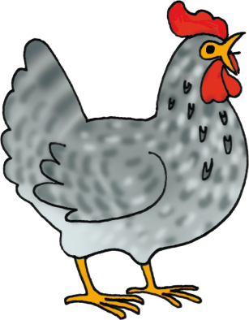




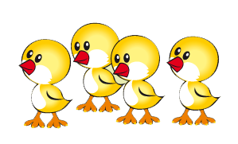
Допоможіть малюкам знайти своїх матусь.

Slide 6
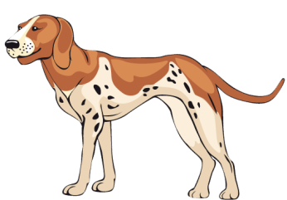


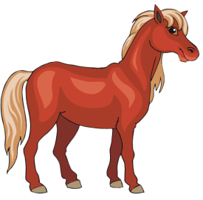
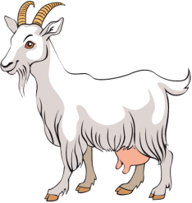
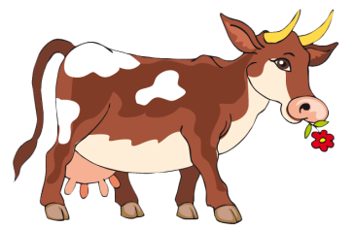
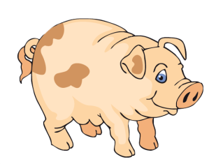
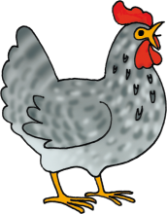
ПТАХИ
ТВАРИНИ
Розподіліть тварин по групах.

Slide 7




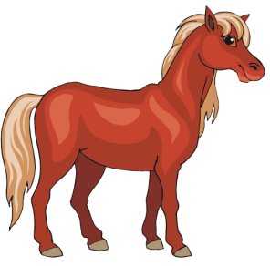



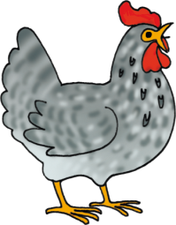

У кожній групі знайдіть зайве.

